Slide 1
Jornada sobre control d’accés als establiments de joc a Catalunya
Direcció General de Tributs i Joc
Subdirecció General de Gestió i Control de Joc i Apostes
Barcelona, 27 de setembre de 2023

Slide 2
Jornada sobre control d’accés als establiments de joc a Catalunya
Enllaç web consulta en línia síncrona
https://aplicacions.economia.gencat.cat/catjoc_par/

Slide 3
Jornada sobre control d’accés als establiments de joc a Catalunya
Formulari de consulta

Slide 4
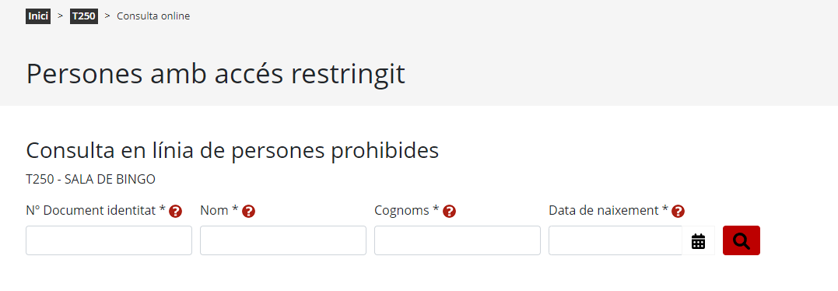
Jornada sobre control d’accés als establiments de joc a Catalunya
Formulari de consulta

Slide 5
Jornada sobre control d’accés als establiments de joc a Catalunya
Direcció General de Tributs i Joc
Subdirecció General de Gestió i Control de Joc i Apostes
Barcelona, 27 de setembre de 2023

